Slide 1
Этика гимназиста
ГБОУ гимназия №49
Анохина О.И.
06.09.2013

Slide 2
Что такое этикет?
Доброжелательность
Уважение к другим
Уважение к себе

Slide 3
Принципы гимназиста
Аккуратность
Пунктуальность
Вежливость
Активная жизненная позиция

Slide 4
МЕСТА
Гардероб
Класс
Коридор и лестница
Столовая
Библиотека
Экскурсии

Slide 5
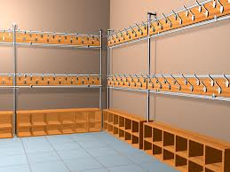
Гардероб

Slide 6
Гардероб
В школу приходи за 10—15 минут до начала занятий.
В школе ходи в сменной обуви.
В гардеробе у каждого класса есть своя вешалка — всегда оставляй свои вещи в определённом месте. У твоей верхней одежды всегда должны быть пришиты петли, за которые она вешается на крючки в раздевалке. Для сменной обуви должен быть вместительный матерчатый мешок.
Будь внимателен ко всем вещам в школьном гардеробе: подними упавшее пальто, отнеси найденные тобой вещи дежурному учителю или на вахту.
Не оставляй в раздевалке проездную карточку, мобильный телефон, деньги.
Не затевай в гардеробе игр.

Slide 7
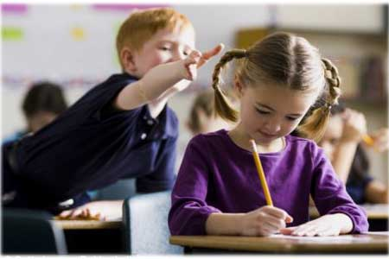
Класс

Slide 8
Класс
На урок нельзя опаздывать без уважительной причины.
Всё необходимое для урока: тетради, учебник, карандаши, линейку — приготовь заранее.
На уроке веди себя тихо, будь старательным. Объяснения учителя слушай внимательно. Не разговаривай с соседями и не отвлекайся на посторонние занятия.
Если ты хочешь ответить на вопрос учителя или задать свой вопрос, не кричи с места, а подними руку.
Если отвечает твой одноклассник, нельзя перебивать его ответ, подсказывать ему. Подними руку — учитель обязательно заметит твою активность.

Slide 9
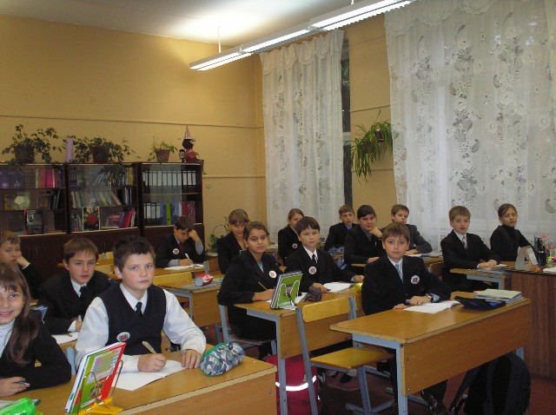
Класс

Slide 10
Класс
Когда вызывают отвечать тебя, говори громко и чётко, выражай свои мысли полными предложениями.
В тетрадях пиши разборчиво и аккуратно. Небрежность и неразборчивость почерка допускать нельзя — это выражение элементарного неуважения к тому, кто будет проверять твои тетради.
Во время урока нельзя жевать резинку.
Некрасивым и недостойным занятием считается списывание.
Услышав звонок, извещающий об окончании урока, не срывайся с места, стремясь побыстрее выбежать из класса. Дождись, когда учитель закончит урок, и запиши домашнее задание в дневник, чтобы вечером не тревожить телефонными звонками своих одноклассников.

Slide 11
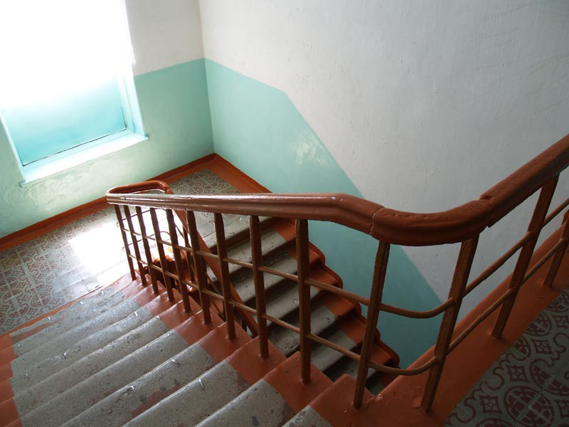
Коридор и лестница

Slide 12
Коридор и лестница
Старайся всегда поддерживать в своей родной школе чистоту и порядок, даже если тебя не назначили дежурным.
Не бегай в коридоре и на лестницах. Слишком оживлённые игры и беготня часто приводят к различным неприятностям и даже тяжёлым травмам.
При встрече в школе с взрослыми людьми обязательно здоровайся первым, даже если они тебе незнакомы.
Всегда уступай старшим дорогу и пропускай их в дверях.
Будь внимательным к ученикам младших классов. Обязательно окажи помощь малышу, если она ему необходима. Никогда не обижай маленьких и слабых и не позволяй делать этого другим ребятам.
Всегда помни, что ты не один. Старайся вести себя так, чтобы никому не мешать.
В школе не кричи, не употребляй грубых слов, не дерись.
Относись бережно к школьному имуществу.

Slide 13
Столовая

Slide 14
Столовая
Посещай столовую по установленному школой расписанию.
Не беги в столовую, расталкивая всех вокруг локтями. Не пробивайся к буфету без очереди, отталкивая малышей.
Не садись за стол боком или положив ногу на ногу.
Вспомни правила поведения за столом — здесь тоже необходимо их соблюдать.
Не разговаривай за столом.
Не отзывайся плохо о том блюде, которое тебе подали к столу.
Закончив есть, убери за собой посуду.

Slide 15
Библиотека

Slide 16
Библиотека
Здесь нельзя шуметь и громко разговаривать, потому что рядом находится читальный зал, в котором занимаются школьники и учителя.
Книги, взятые тобой для чтения или занятий домой, необходимо возвращать вовремя.
Ничего не пиши на страницах книг, не загибай уголки страниц.
В читальном зале не переговаривайся со своими соседями даже шёпотом.

Slide 17
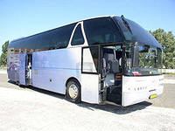
На экскурсии

Slide 18
На экскурсии
Вы входите в чистый автобус. Выйти вы должны из чистого автобуса. В связи с этим в автобусе запрещается оставлять мусор, грызть семечки, оставлять пустые бутылки, фантики, очистки от фруктов и т.д.
Для безопасности движения во время следования автобуса по маршруту запрещается хождение по автобусу, нельзя высовывать голову, руки в окна. Нельзя открывать окна без особой необходимости и без разрешения руководителя группы.
Чтобы не отвлекать внимание водителя при управлении транспортным средством (автобуса), запрещается громко разговаривать, кричать.
Во время остановки автобуса не вставать с мест до особого распоряжения руководителя группы или экскурсовода.
Выходить из автобуса надо по очереди, не толкаясь. Также, по очереди, надо заходить в автобус. Последним в автобус заходит руководитель группы, чтобы проверить её численность. Последним он его и покидает.

Slide 19
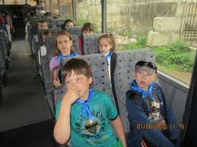
На экскурсии

Slide 20
На экскурсии
Экскурсия проводится для группы. Во время проведения экскурсии нужно внимательно слушать экскурсовода, не разговаривать, не мешать окружающим.
Если вам необходимо отлучиться в туалет или вы почувствовали себя плохо во время проведения экскурсии, нужно обратиться к руководителю группы.
При посещении магазина при предприятии для приобретения сувениров не толпитесь и не толкайтесь, соблюдайте очередь, будьте вежливы, чтобы не оставить плохое впечатление о себе.
РЕБЯТА! Помните, что по вашему поведению будут судить о всей школе и даже о всех Петербуржцах. Будьте вежливы и предупредительны. Экскурсия – это не пикник, а познавательная поездка.

Slide 21
Привычки
Посеешь привычку, пожнешь характер, посеешь характер , пожнешь судьбу.

Slide 22
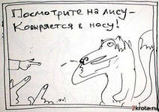
Привычки

Slide 23
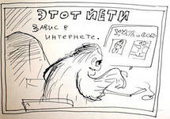
Привычки

Slide 24
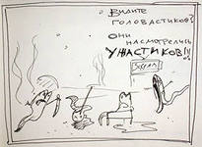

Slide 25
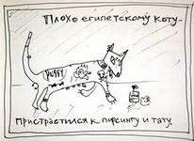

Slide 26
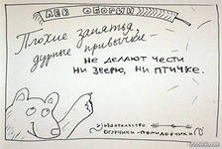
Привычки

Slide 27
Привычки
Сидеть, развалясь на стуле
Чесать там, где чешется
Говорить слишком громко
Жевать жвачку
Держать руки в карманах
Перебивать говорящего
Зевать, не прикрывая рот рукой
Не пользоваться носовым платком
Есть и пить на улице
Плевать на пол или на землю

Slide 28
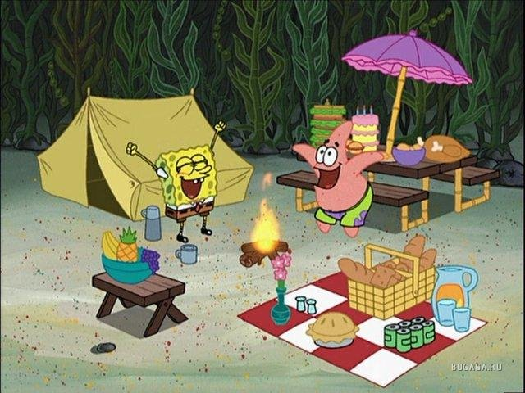

Slide 29
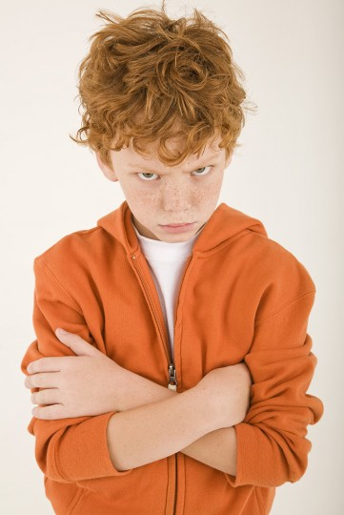
Мнение
Пассажиры в грязи
Мы с друзьями как то ехали в электричке и пили из бутылки лимонад. И поедали свои завтраки. А когда мы выходили, я оглянулся и увидел, как это все валяется на полу: пустые бутылки, фантики, яичная скорлупа, куски хлеба. Как после дикого пиршества. Вот мне стыдно то стало! Даже покраснел. Но нам надо было выходить, а пассажиры в этой грязи дальше поехали.
Денис Богданов 7 класс.

Slide 30
Всегда рады вас видеть!
Спасибо за внимание, ждем вас на консультацию во кабинете №2, первый этаж.
Глушкова Мария Владимировна – психолог гимназии №49
Анохина Ольга Ивановна – социальный педагог гимназии №49

